Slide 1
Bài 4: So sánh số
(Tiết 4)

Slide 2

Trang 30

Slide 3
1
>, <, = ?
5 5
3 5
?
?
<
=
1 0
4 2
>
?
?
>

Slide 4
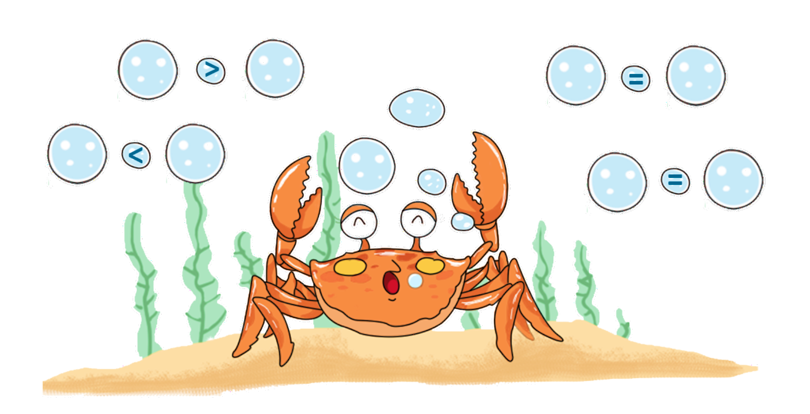

2
Số?
?
9
10
4
4
?
?
1
0
?
2
2

Slide 5
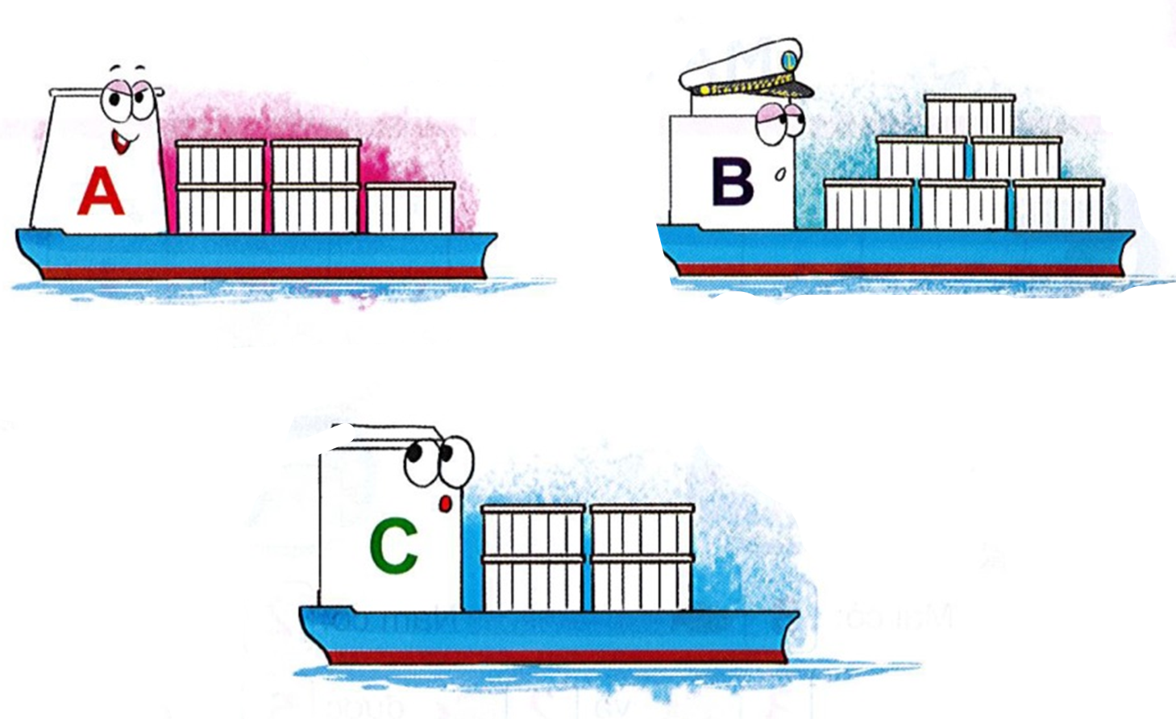
3
Tàu nào chở nhiều thùng nhất?
5
6
4

Slide 6
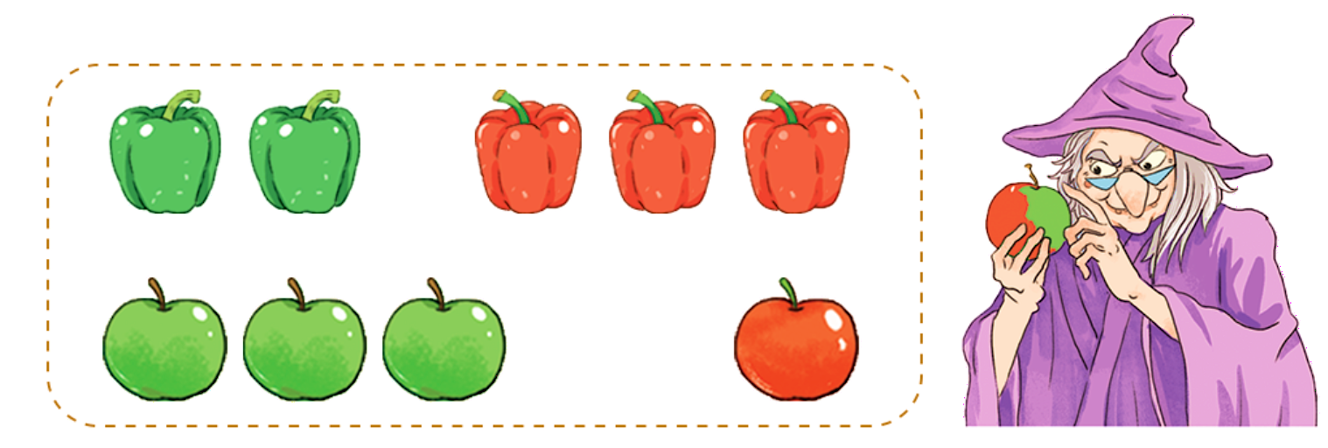
3
Số?
a) Có quả màu đỏ và quả màu xanh:
?
?
5
?
4
?
5
<
4
b) Có ớt và quả táo:
?
4
5
?
>
?
?
4
5

Slide 7

VẬN DỤNG
MỞ RỘNG
Notes:
Gv LINH ĐỘNG ĐƯA RA TÌNH HUỐNG THỰC TẾ
Kho ppt Phan Linh_0916.604.268
Tác giả bộ ppt Toán + TV SGK mới: Phan Thị Linh – Đà Nẵng
Sđt lh: 0916.604.268
+ Zalo: 0916.604.268
+ Facebook cá nhân: https://www.facebook.com/nhilinh.phan/
+ Nhóm chia sẻ tài liệu: https://www.facebook.com/groups/443096903751589
Hãy liên hệ chính chủ sản phẩm để được hỗ trợ và đồng hành trong suốt năm học nhé!

Slide 8
Tạm biệt và hẹn gặp lại

